Slide 1



Dinamización de un centro de adultos
Grupo de trabajo
CEPA Nicolás Martín Sosa

Slide 2
Creación de contenido
Presentación de información
Elaboración de actividades y cuestionarios
Creación de recursos multimedia

Slide 3
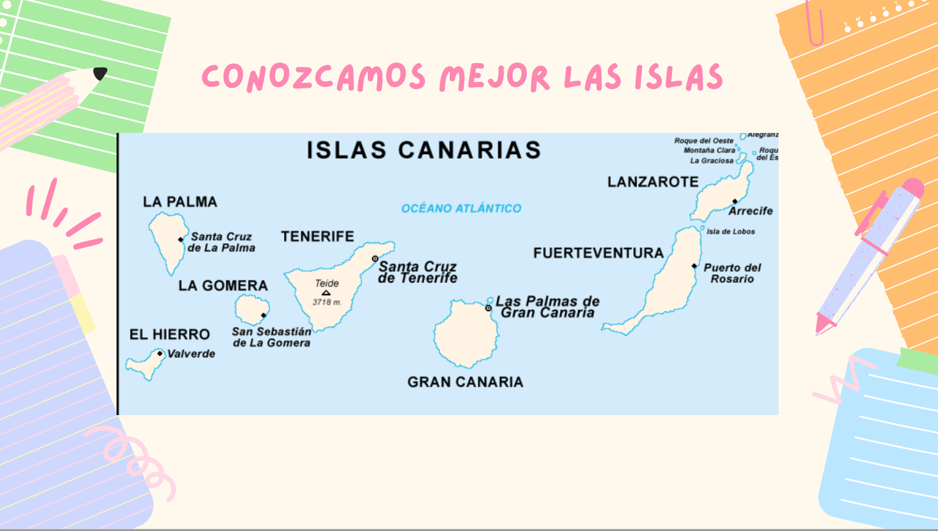
Presentación de información:
Canva

Slide 4
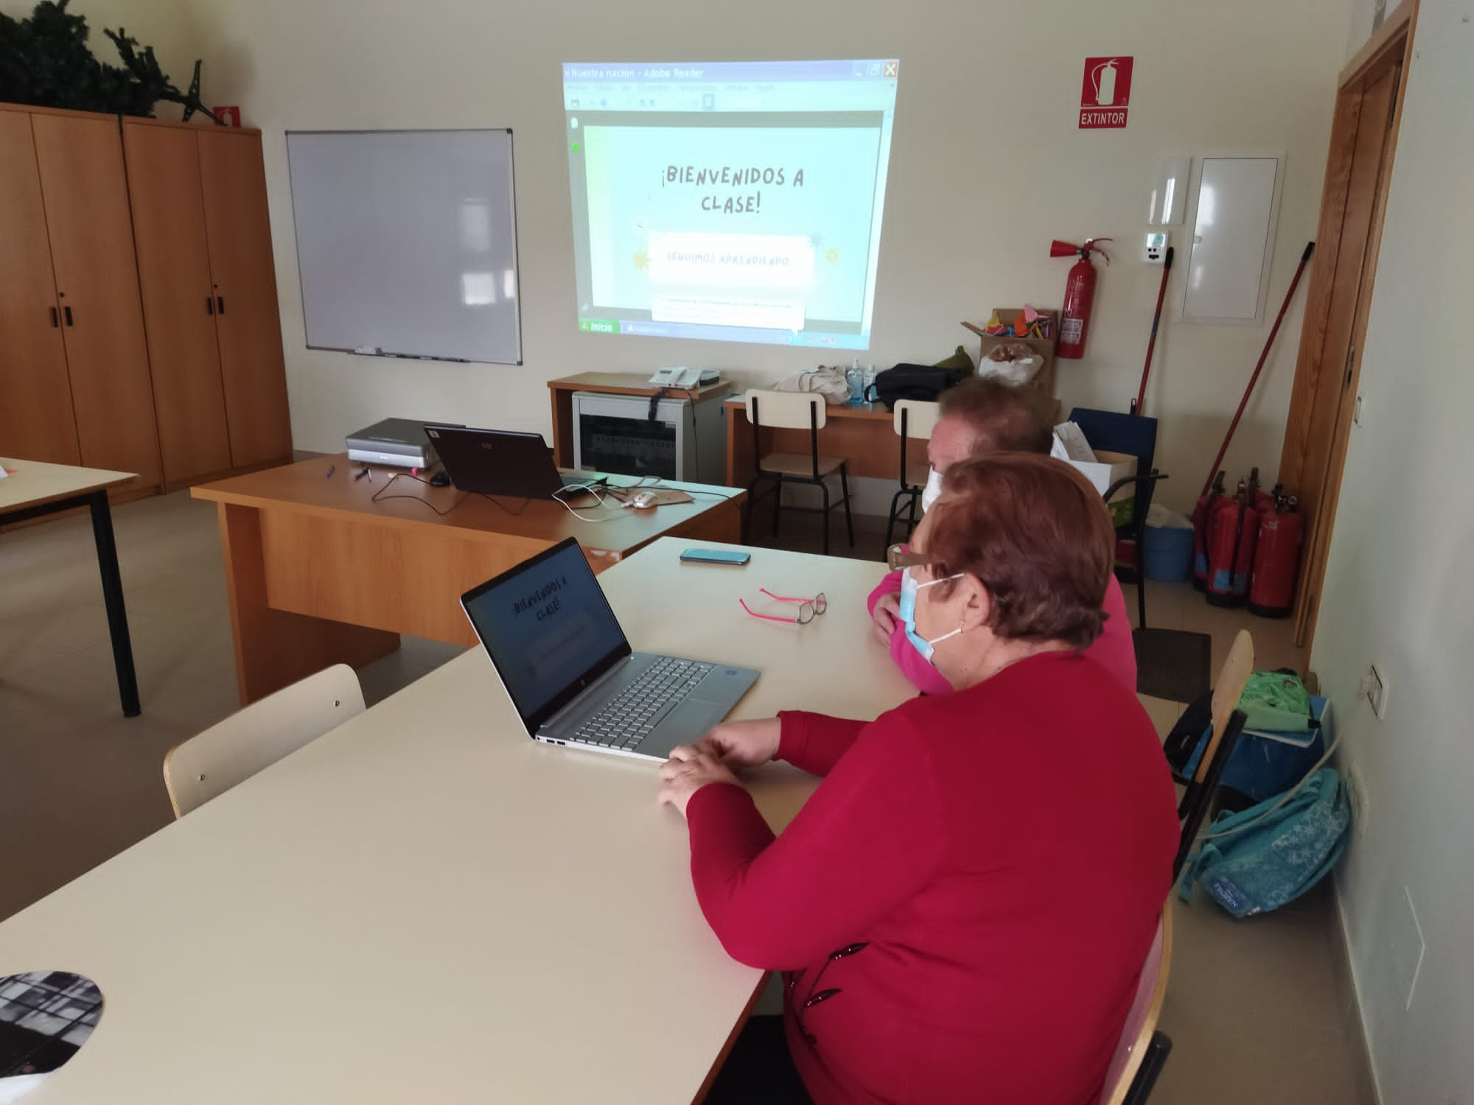
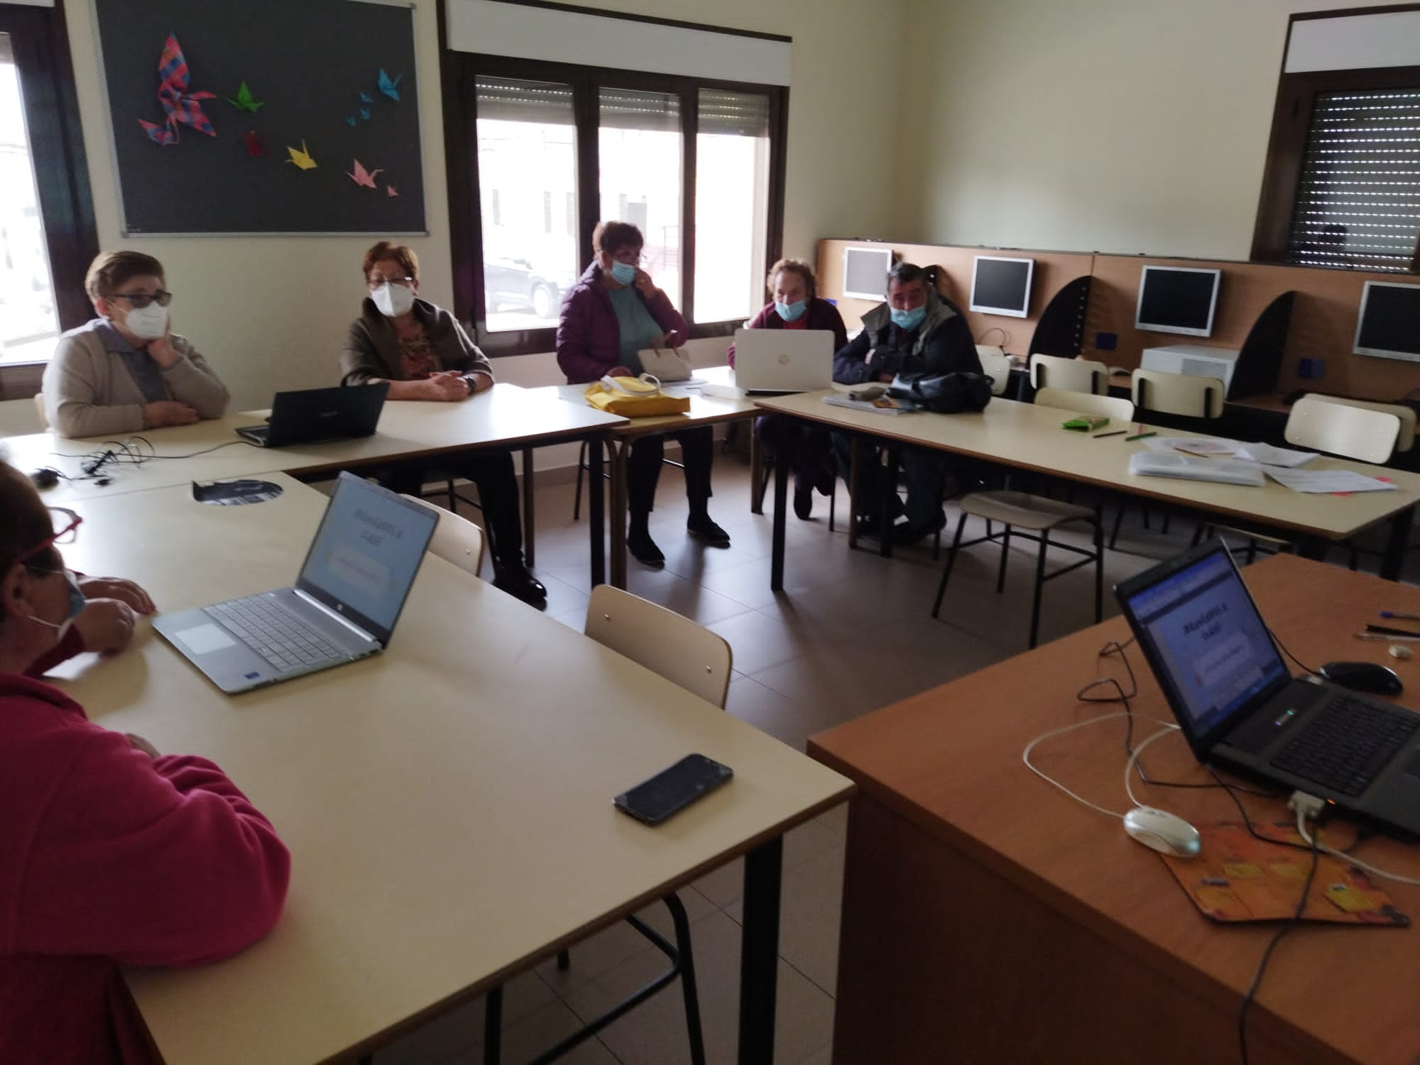
Presentación de información:
Canva

Slide 5
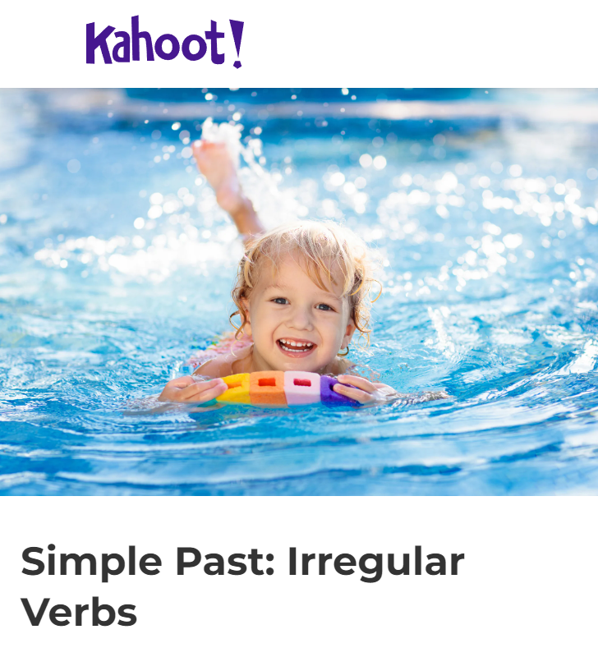
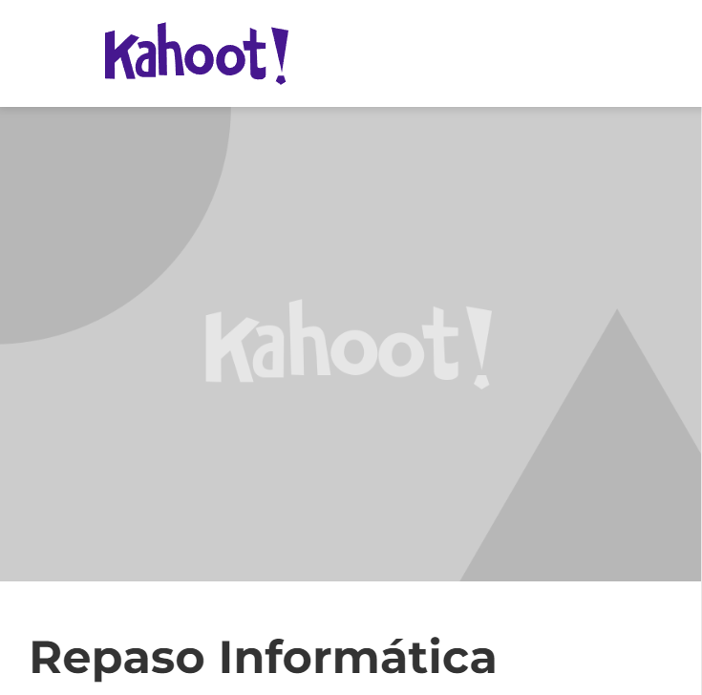
Elaboración de actividades y cuestionarios:
Kahoot

Slide 6
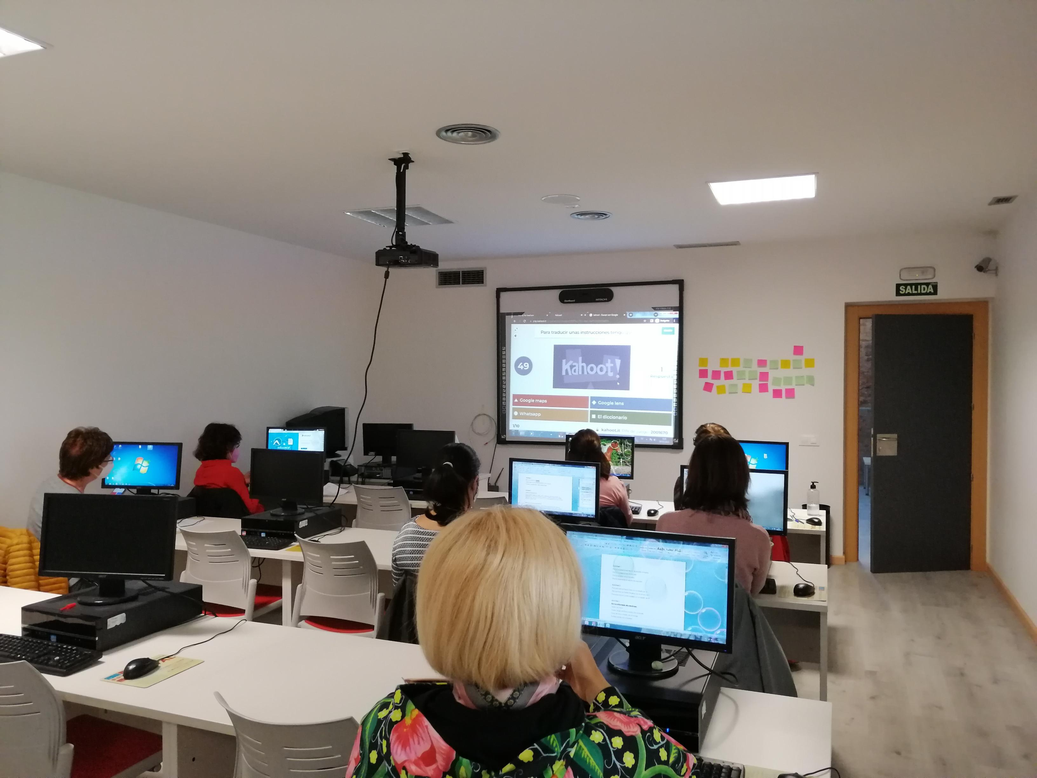
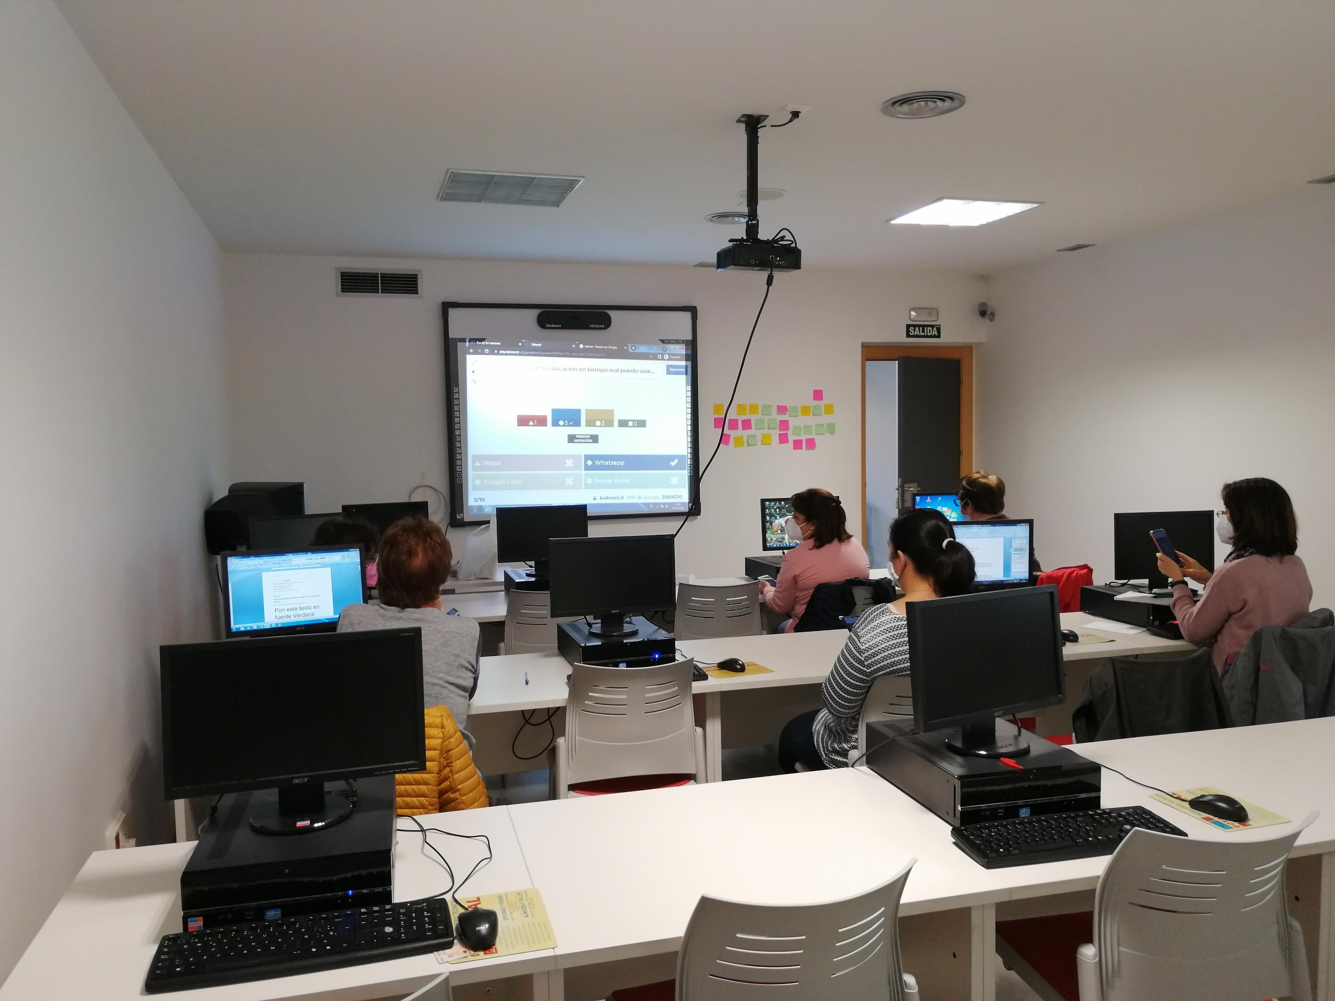
Elaboración de actividades y cuestionarios:
Kahoot

Slide 7

Creación de recursos multimedia:
Genially

Slide 8
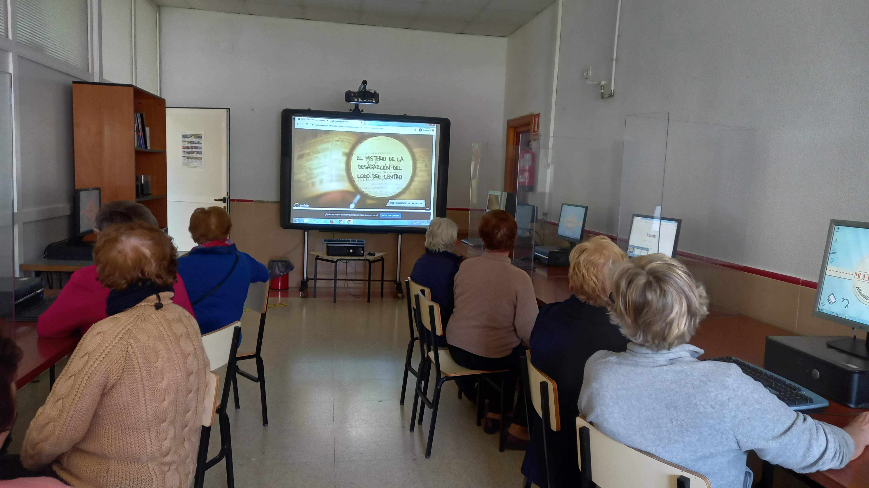
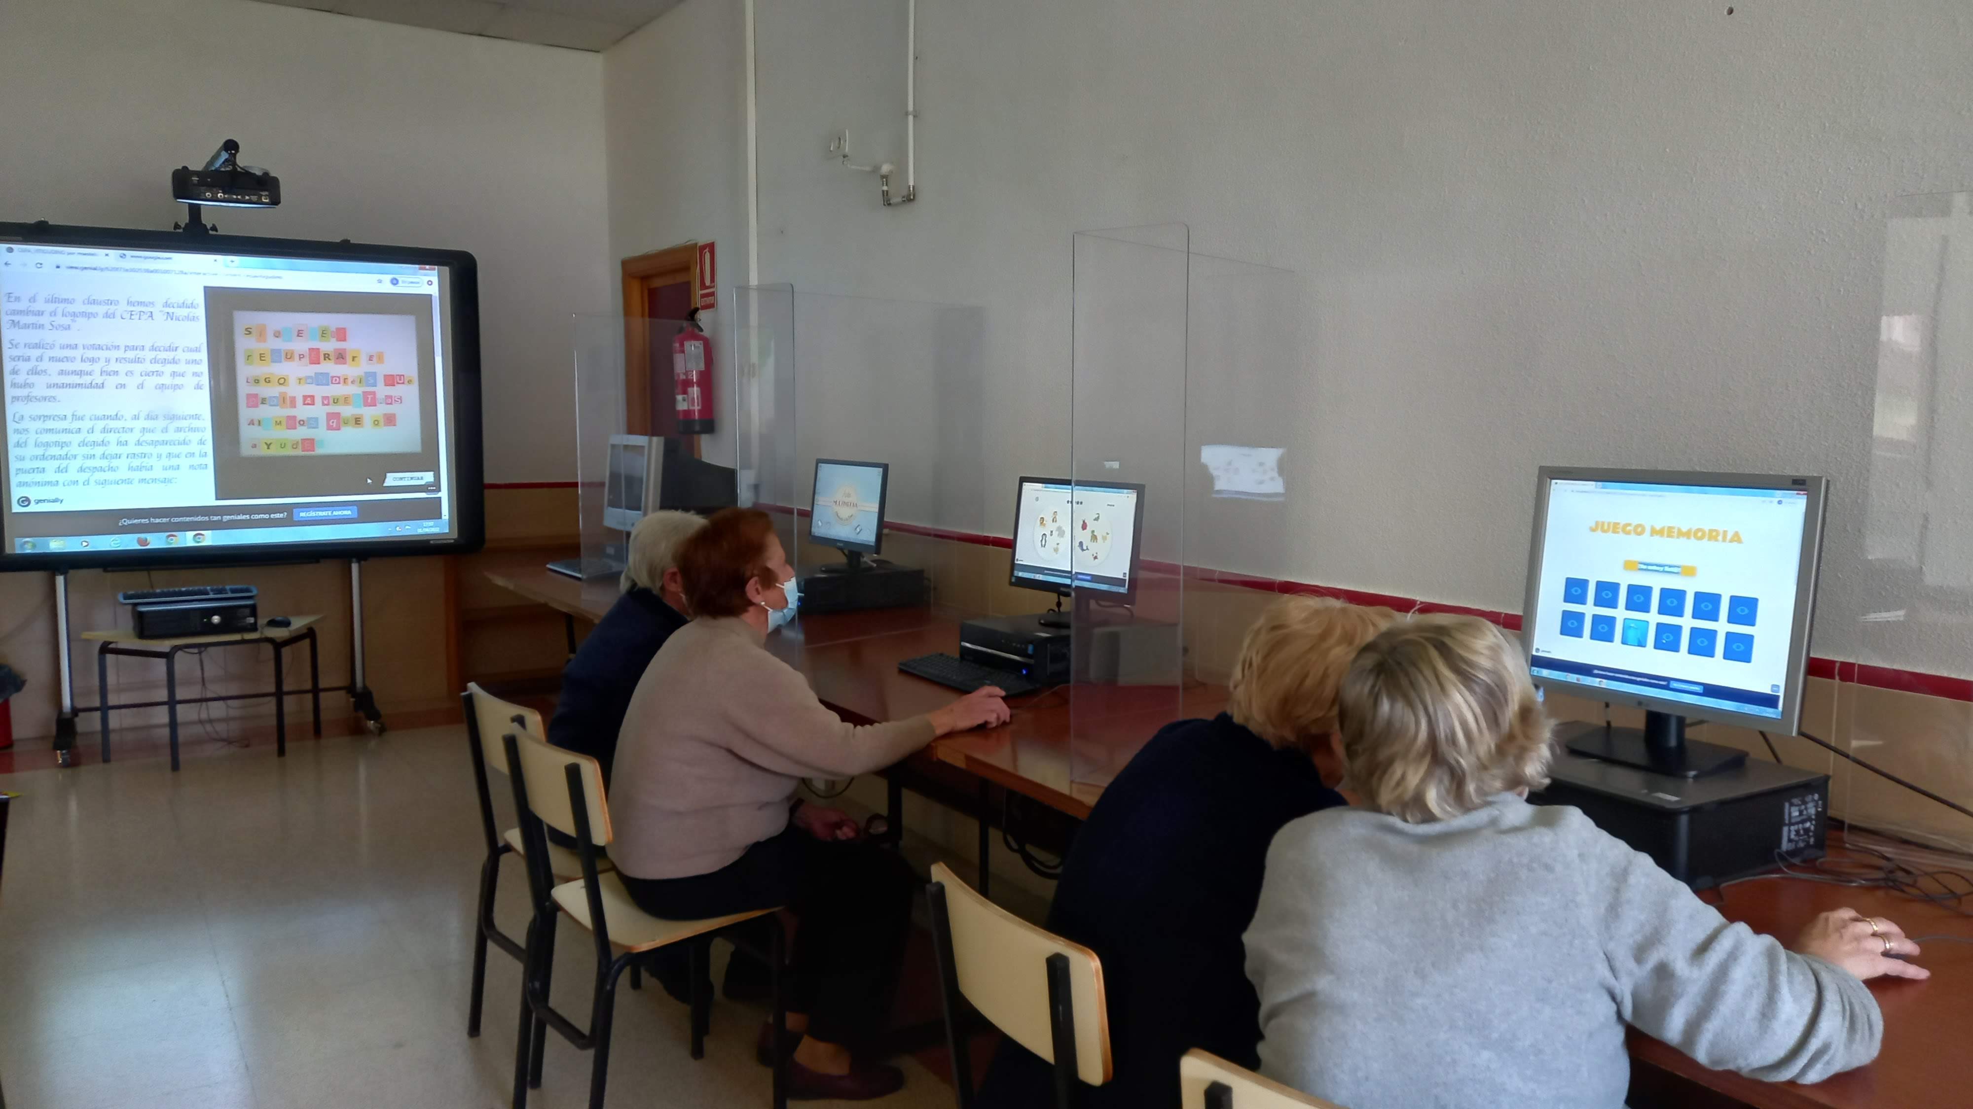
Creación de recursos multimedia:
Genially

